Slide 1
ELEMENTY STATYSTYKI
Seminarium licencjackie
Beata Kapuścińska

Slide 2
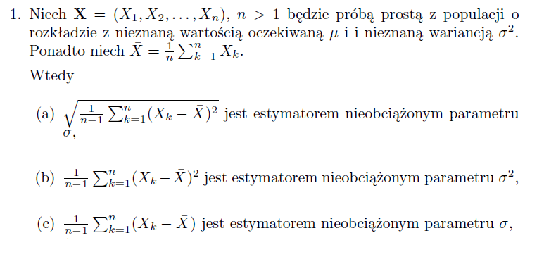

Slide 3
Co to jest i jakie cechy powinien posiadać dobry estymator?
Estymator – funkcja skonstruowana w taki sposób, by jej wartości dobrze szacowały prawdziwą wartość parametru (parametrów).
Dobry estymator powinien spełniać warunki:
nieobciążoność – przy wielokrotnym powtarzaniu doświadczenia średnia z wartości estymatora jest równa szacowanemu doświadczeniu;
dostateczność – estymator zawiera wszystkie możliwe informacje na temat parametru zawarte w próbie;
efektywność – estymator ma najmniejszą możliwą wariancję, czyli jest stabilny;
zgodność – ze zwiększeniem liczebności próby uzyskujemy coraz większe prawdopodobieństwo tego, że estymator będzie przyjmował wartości coraz bliższe szacowanym parametrom.

Slide 4
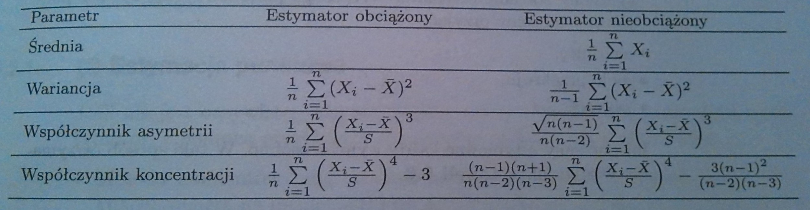
Porównanie estymatorów obciążonych i nieobciążonych podstawowych charakterystyk danych

Slide 5
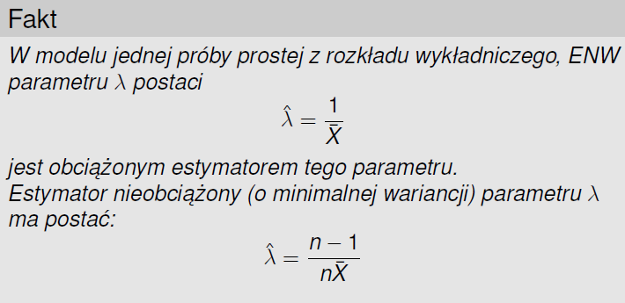

Slide 6
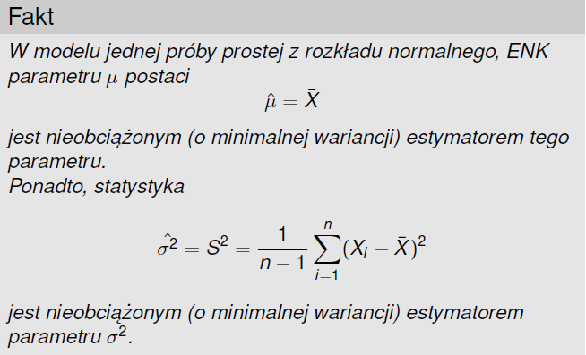

Slide 7




parametr | estymator nieobciążony
λ
μ

Slide 8
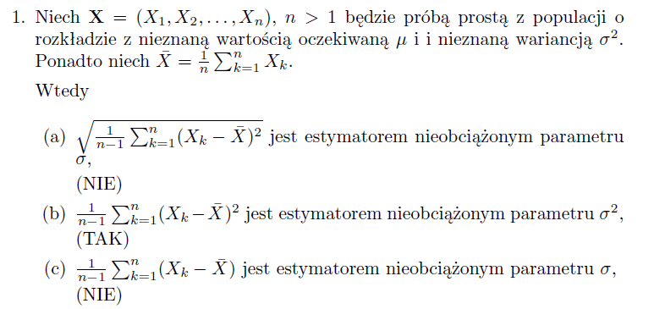
_
_
parametry

Slide 9
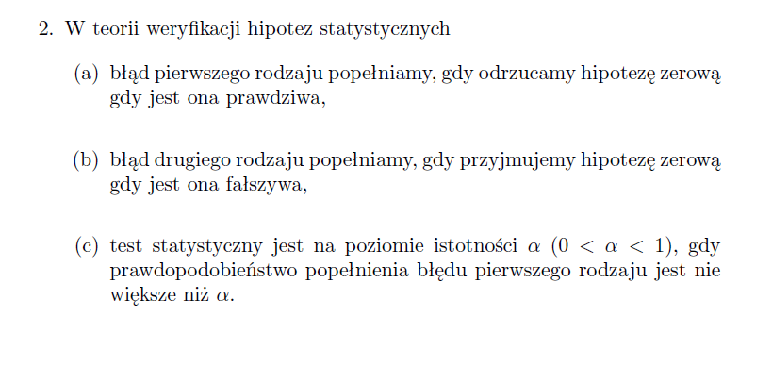

Slide 10
Zamiast szacować nieznaną wartość parametru (estymacja), będziemy weryfikowali hipotezę mówiącą, że jego „prawdziwa” wartość nie różni się istotnie od zadanej wartości, co zapisujemy:
θ = θ˳ , gdzie θ˳ jest ustalone.
Poza samą hipotezą (zerową) musimy podać jeszcze hipotezę alternatywną (ustalić jaka jest nasza decyzja w przypadku odrzucenia hipotezy zerowej).

Slide 11
Przykład:
Hipoteza zerowa: H₀ : θ = θ˳
Hipoteza alternatywna: H₁ : θ ≠ θ˳
lub H₁ : θ > θ˳ lub H₁ : θ < θ˳ .

Slide 12
Podczas testowania hipotezy zerowej możemy popełnić jeden z dwóch błędów:
I rodzaju: gdy odrzucamy hipotezę zerową H₀ gdy jest ona prawdziwa;
II rodzaju: gdy przyjmujemy hipotezę zerową H₀ gdy jest ona fałszywa.

Slide 13
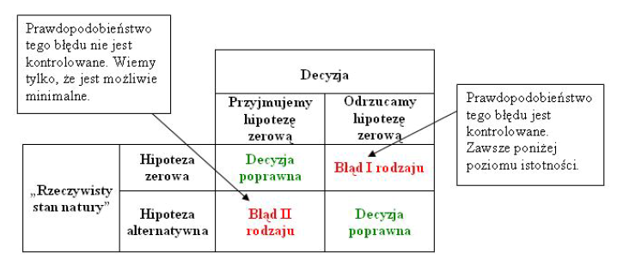

Slide 14
Poziom istotności
Testem statystycznym nazywamy pewną regułę postępowania, która każdej próbie losowej przyporządkowuje decyzję w sprawie przyjęcia bądź odrzucenia hipotezy zerowej.
Testy, w których bierzemy pod uwagę jedynie błąd I rodzaju, nazywamy testami istotności, a maksymalne dopuszczalne prawdopodobieństwo popełnienia błędu I rodzaju nazywane jest poziomem istotności – α.
Najczęściej przyjmuje się α = 0,05.

Slide 15
Wynikiem testowania hipotez statystycznych jest jedna
z dwóch decyzji:
„odrzucamy hipotezę zerową” – stwierdzamy występowanie istotnych statystycznie różnic (zależności), na poziomie istotności α
„nie ma podstaw do odrzucenia hipotezy zerowej” – stwierdzamy brak istotnych statystycznie różnic (zależności), na poziomie istotności α

Slide 16
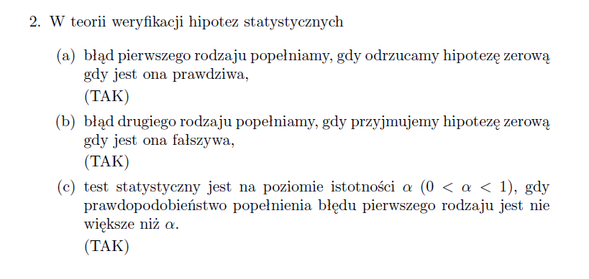

Slide 17
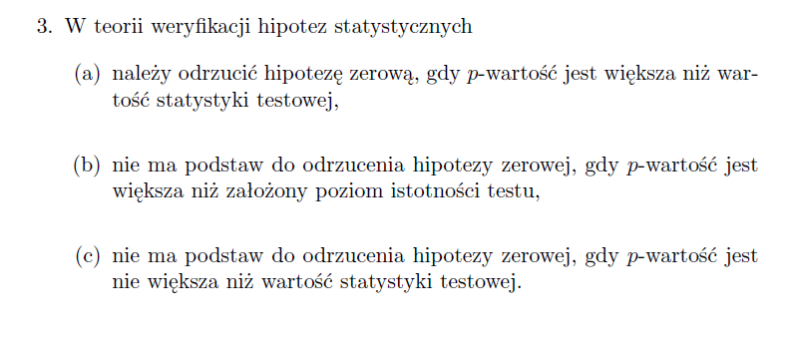

Slide 18
p-wartość
p-wartość to najmniejszy poziom istotności, przy którym zaobserwowana wartość statystyki testowej prowadzi do odrzucenia hipotezy zerowej
Im mniejsza jest p-wartość, tym silniejsze przekonanie o fałszywości hipotezy zerowej i prawdziwości hipotezy alternatywnej

Slide 19
Jeżeli p-wartość jest mniejsza lub równa poziomowi istotności α (p≤α), to odrzucamy hipotezę zerową H₀
Jeżeli p-wartość jest większa od poziomu istotności α (p>α), to nie ma podstaw do odrzucenia hipotezy zerowej H₀

Slide 20
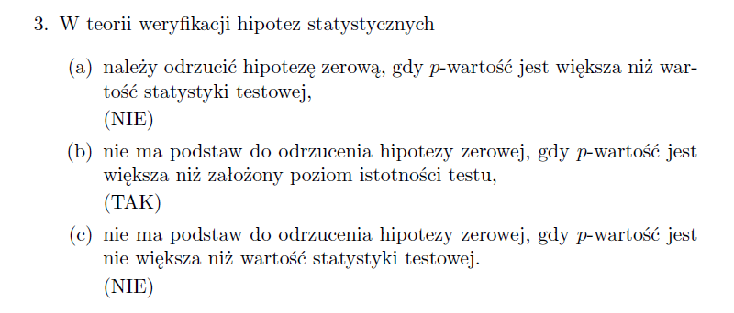

Slide 21
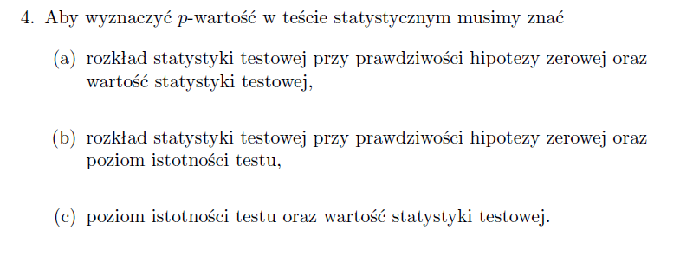

Slide 22
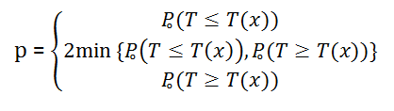
Sposób obliczenia p-wartości
dla hipotez lewostronnych
dla hipotez prawostronnych
dla hipotez obustronnych
T – statystyka testowa,
T(x) – wartość statystyki testowej obliczona na podstawie próby,
P˳ - prawdopodobieństwo liczone przy prawdziwości hipotezy zerowej

Slide 23
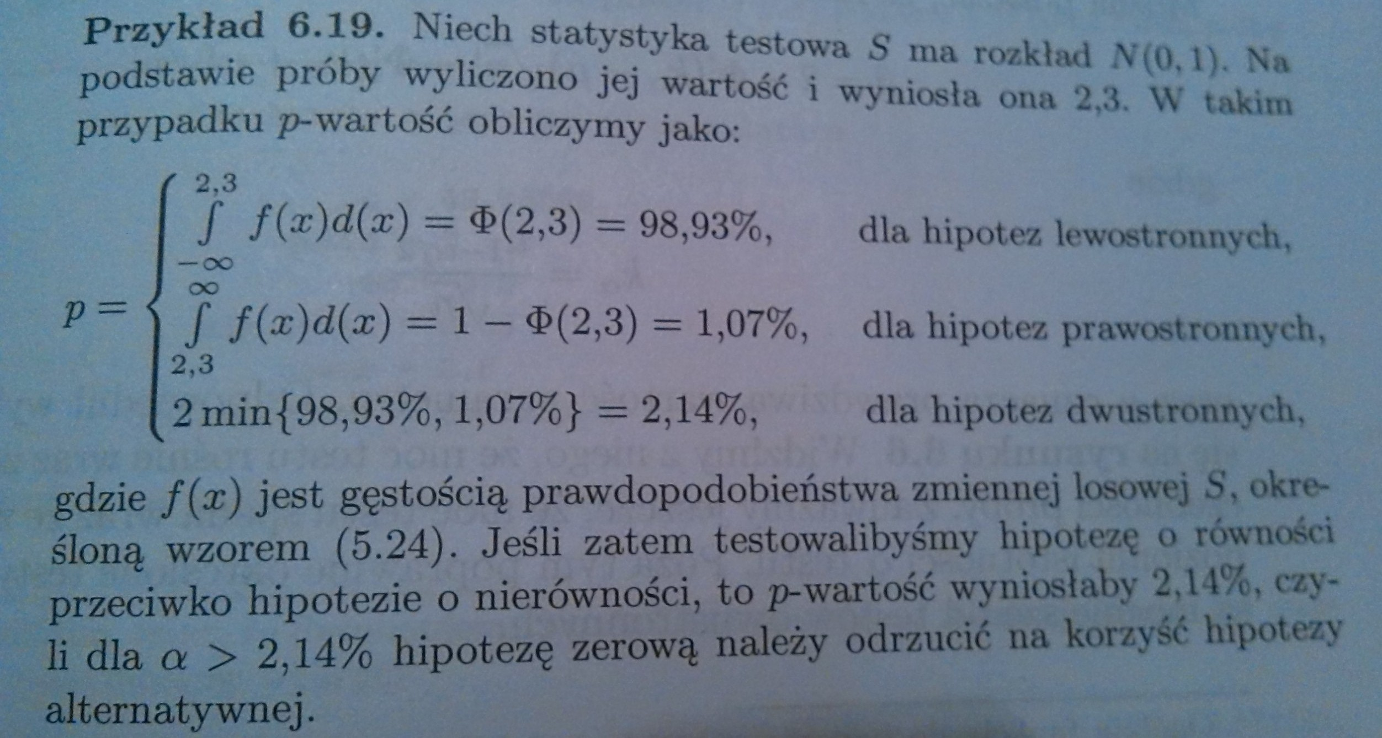
_________
________

Slide 24
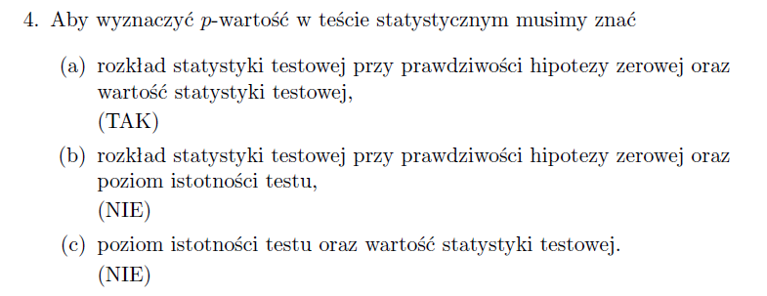

Slide 25
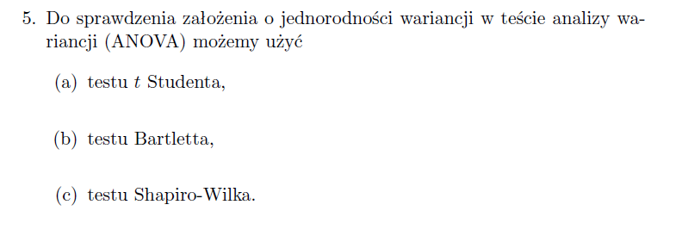

Slide 26
Test ANOVA
ANOVA – ANalysis Of Variance, (pol. analiza wariancji) to powszechnie stosowana metoda statystyczna pozwalająca na ocenę istotności różnic wielu średnich.
Opracowana przez Fishera w XX wieku.
Technika badania wyników, które zależą od jednego (jednoczynnikowa) lub kilku czynników (dwuczynnikowa, wieloczynnikowa analiza wariancji) działających równocześnie.

Slide 27
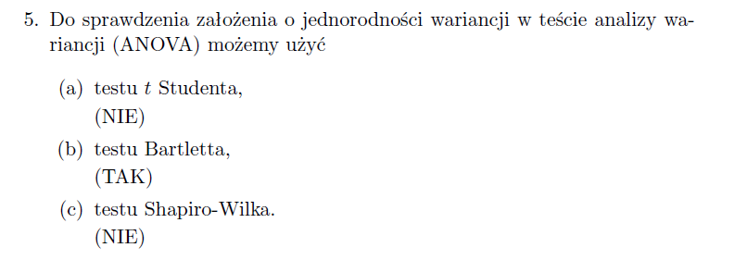

Slide 28
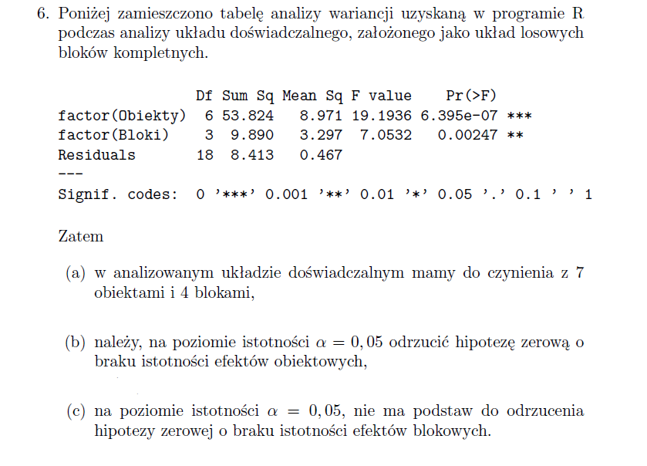

Slide 29
6.395e⁻⁰⁷ = 6.395 * 10⁻⁷
6.395 * 10⁻⁷ = 0.0000006395 < 0.05 = α
„odrzucamy hipotezę zerową”
0.00247 < 0.05 = α
„odrzucamy hipotezę zerową”

Slide 30
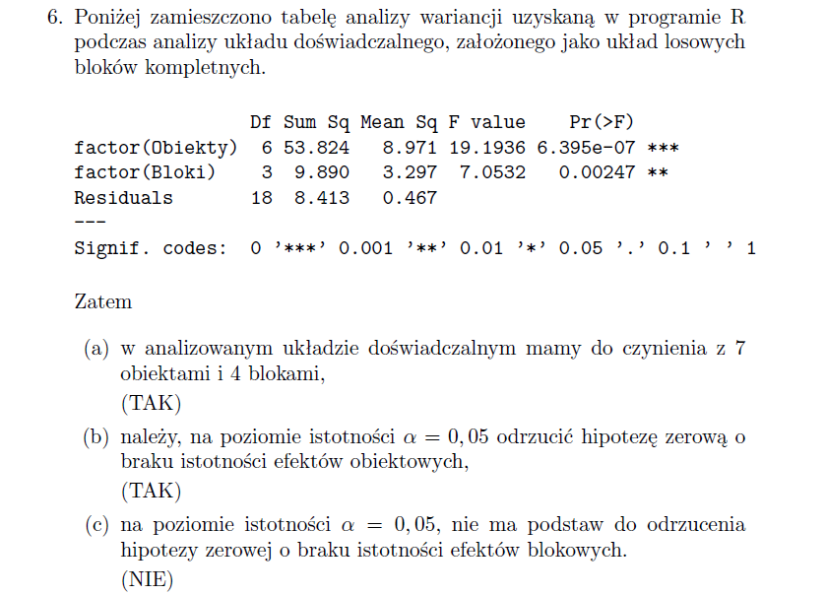

Slide 31
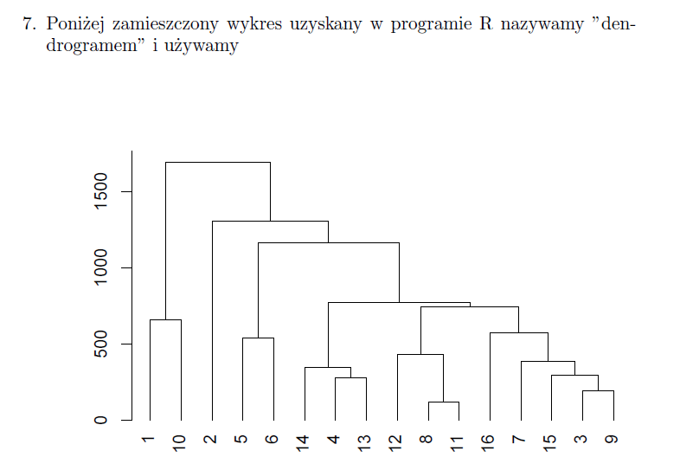

Slide 32
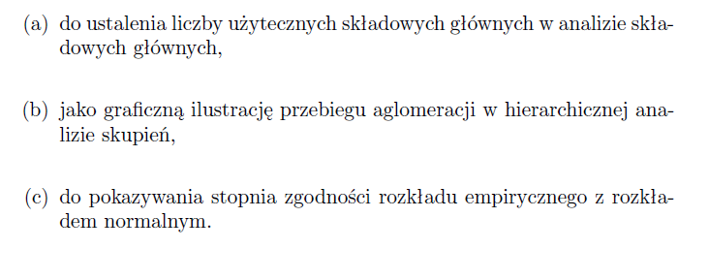

Slide 33
Analiza skupień
Technika pozwalająca wykrywać podobieństwa pomiędzy obiektami, która nie zakłada z góry żadnych informacji o liczbie oraz właściwościach grup.
Istnieją dwa jej główne rodzaje:
metoda hierarchiczna;
metoda niehierarchiczna.

Slide 34
Metoda hierarchiczna
Na początku każdy obiekt stanowi oddzielną grupę,
w następnym kroku łączymy (aglomerujemy) dwa najbardziej podobne obiekty, postępujemy tak, aż połączymy wszystkie obiekty w jedno skupienie.
Graficzną ilustracją procesu łączenia (aglomeracji) jest dendrogram będący drzewem binarnym, którego węzły reprezentują skupienia, a liście pojedyncze obserwacje. Liście umieszczane są na poziomie zero, natomiast węzły na poziomie odpowiadającym mierze niepodobieństwa między skupieniami reprezentowanymi przez węzły potomki.

Slide 35
Metoda niehierarchiczna
Grupowanie polega na wstępnym podziale populacji na z góry ustaloną liczbę k klas.
Następnie uzyskany podział jest poprawiany w ten sposób, że niektóre elementy są przenoszone do innych klas, tak aby uzyskać minimalną wariancję wewnątrz uzyskanych klas, a co za tym idzie maksymalną pomiędzy klasami

Slide 36
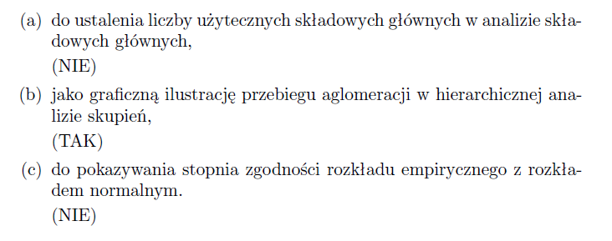

Slide 37
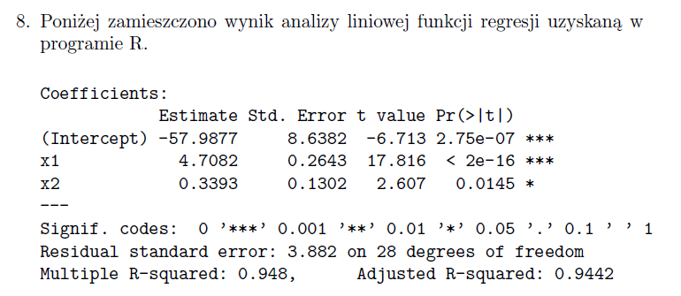

Slide 38
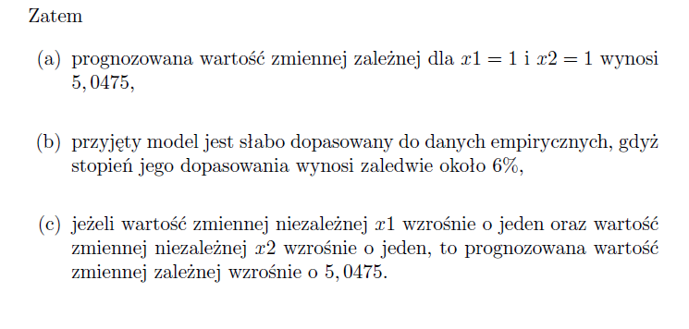

Slide 39
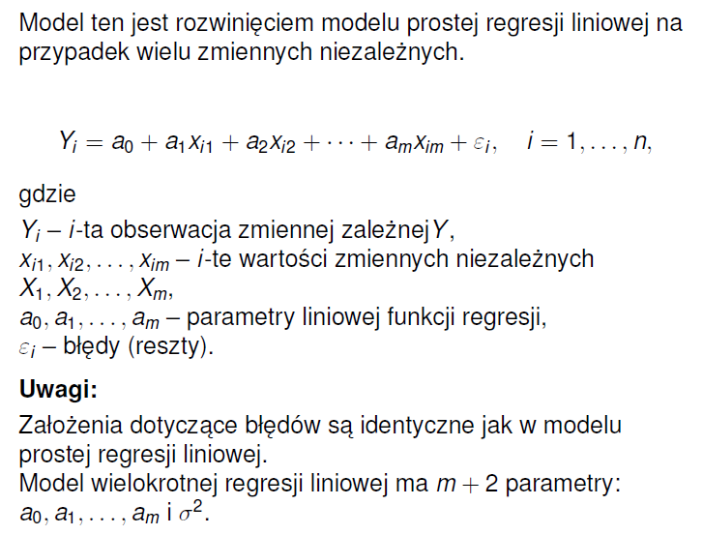
Wielokrotna regresja liniowa

Slide 40
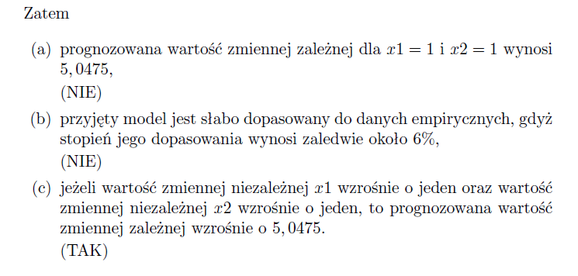

Slide 41
Literatura
W. Wołyński, wykłady z przedmiotu „Elementy statystyki”
T. Górecki, Podstawy statystyki z przykładami w R

